Slide 1
«В гостях у Снежной Королевы» новогодний праздник во 2 группе
Музыкальный руководитель Лихницкая Л.Г.
МБДОУЦРР №28 «Огонёк»
Город Бердск 2019 г.

Slide 2
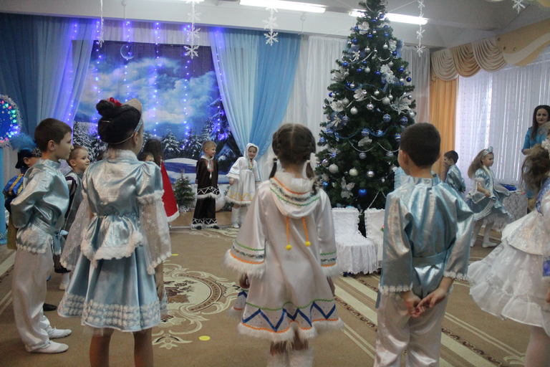
Становитесь в хоровод – нам не будет тесно.
До чего же Новый год праздник интересный!

Slide 3
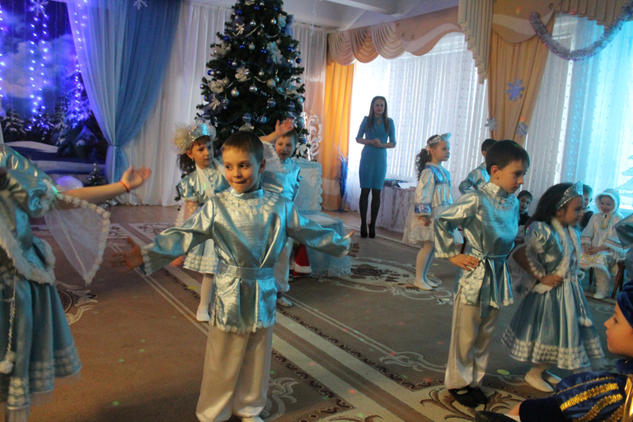
Танец «Потолок ледяной»

Slide 4
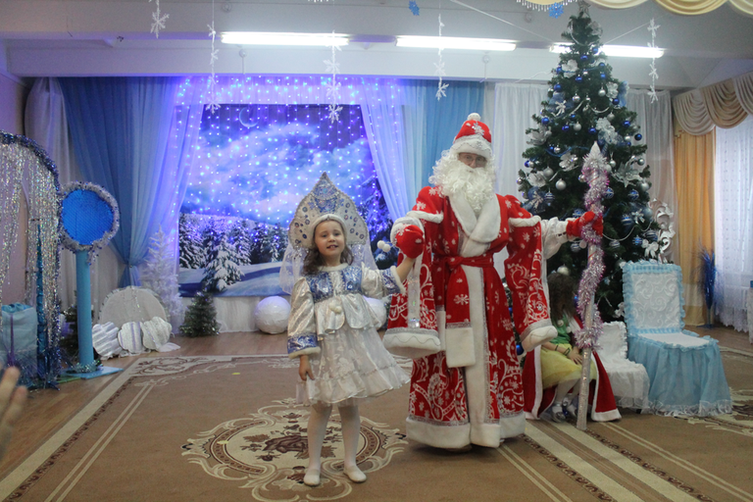
С Новым годом поздравляю всех детей!
С Новым годом поздравляю всех гостей!

Slide 5
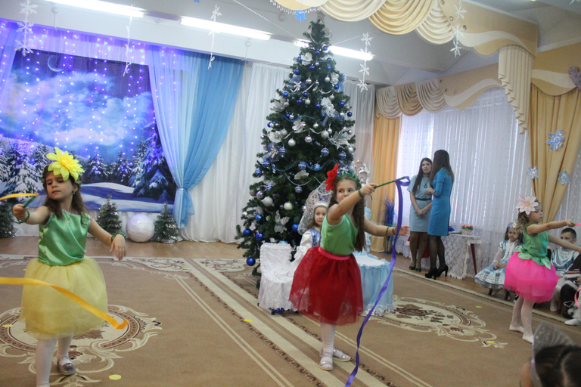
Танец цветов

Slide 6
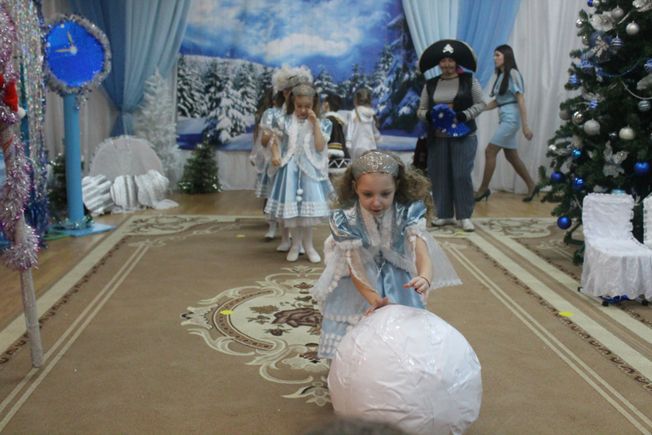
Игра « Снежные комья»

Slide 7
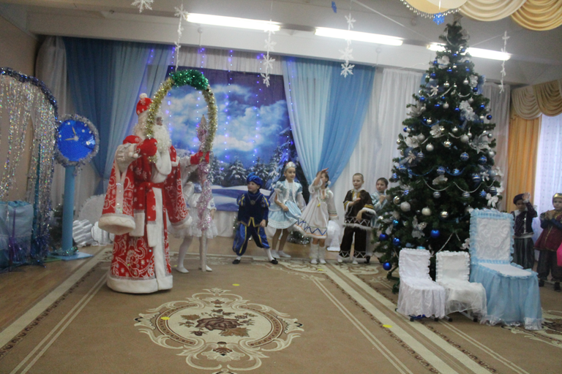
Волшебные сани - самоходы

Slide 8
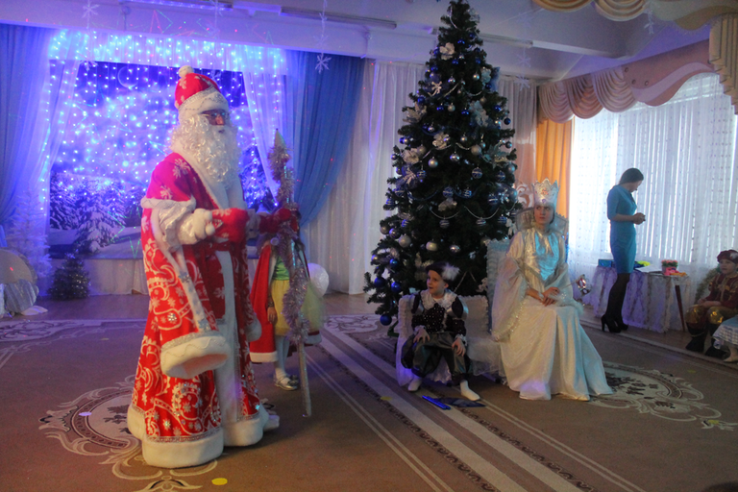
Снег кружится, снег летает!
Королева тает, тает.

Slide 9
Вот и праздник новогодний
Нам заканчивать пора.
Много радости, здоровья
Вам желаю, детвора.
Пусть и взрослым, и ребятам
Радость Новый год несёт!
А дедуля бородатый
Через год к вам вновь придёт!

